Slide 1
جدولة المهام في بيئة سحابية باستخدام خوارزمية League Championship متعددة الأهداف (MO-LCA)
تقديم: غفار حيدر
إشراف: ما. عماد قرحيلي

Slide 2
هدف المشروع
يهدف هذا المشروع إلى تطوير خوارزمية Multiple Objective League Championship Algorithm (اختصاراً – MO-LCA) واستخدامها في جدولة المهام في البيئة السحابية.

Slide 3
متطلبات المشروع
بناء محاكي لسحابة الكترونية يسمح بإعداد الموارد اختياريًّا.
السماح بإنشاء مجموعة من المهام بأزمنة تنفيذ مختلفة (مع خيار توليدها عشوائيًّا).
إعداد مجدول مهام يقوم بإسناد المهام إلى موارد السحابة وفق الخوارزمية المقترحة.
إعادة تنفيذ الجدولة باستخدام خوارزميات شهيرة على نفس مجموعات المهام
تقييم نتائج الجدولة باستخدام معايير التقييم (وقت التنفيذ، الكلفة، وقت التشغيل)
توليد مخططات بيانية إحصائية توضح أداء الخوارزمية المقترحة مع أداء الخوارزميات الأخرى.

Slide 4
منهجية التصميم
تم تصميم المشروع وفق بنية معيارية Modular Architecture with Orchestration

Slide 5
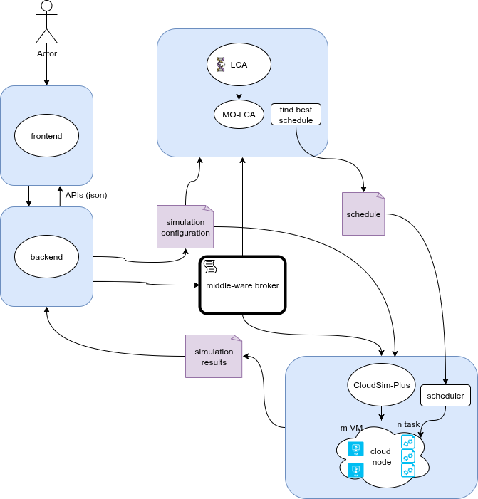

Slide 6
منهجية التصميم
في تصميم وحدة الخوارزمية تم اعتماد بنية Plugin Architecture.
حيث يقوم ال Orchestrator باستدعاء main.py الذي يمثل entry point يقوم بتشغيل الخوارزمية المطلوبة بشكل ديناميكي.
فوائده:
Flexibility
Scalability
Modularity and Maintainability
Notes:
Flexibility and Extensibility:
Allows for easy addition of new features and functionalities without altering the core system.
Scalability:
Enables the application to grow and adapt to evolving requirements by adding or removing plugins as needed.
Modularity and Maintainability:
Promotes a modular design, making the codebase easier to manage, debug, and update.

Slide 7
منهجية التصميم
CloudSim Plus-Based Simulation Architecture
Express.js API Layer
React SPA (Single Page Application)
Notes:
Simulation is on java and cloudsim-plus framework
Backend on nodejs , express js
Front end react javascript

Slide 8
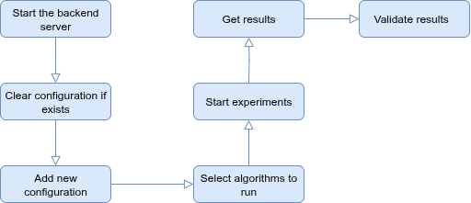
tests
تم تنفيذ طبقة اختبارات بسيطة integration tests تم فيها اختبار سير العمل الكلي للنظام

Slide 9
Logging
تسجيل جميع استدعاءات وطلبات APIs.
تسجيل نتائج تشغيل الخوارزميات.
تسجيل عمليات المحاكاة للبيئة السحابية بشكل مفصل.

